Slide 1
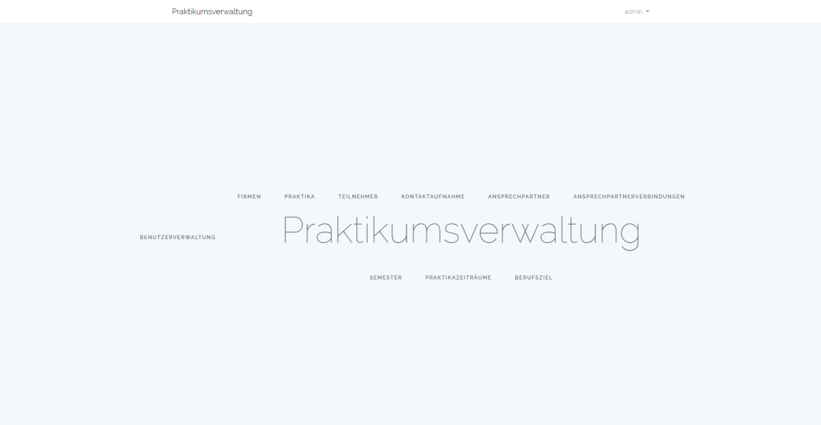
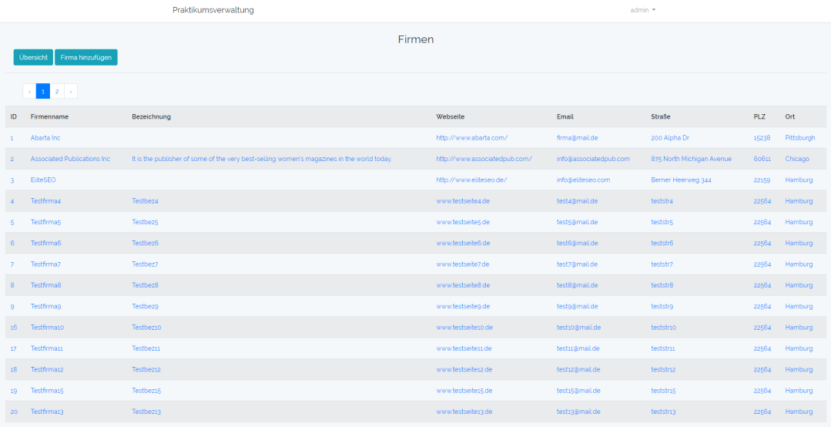
Praktikumsverwaltung
Von Leif Howy & Torsten Möller

Slide 2
Benutzte Werkzeuge
Laravel (PHP/MVC-Framework)
Bootstrap
Git
Fußzeile Calibri 10 pt, Ausrichtung rechts, Zeilenabstand einfach, Schriftfarbe: RGB 0/31/71

Slide 3
Datenstruktur
Todo: bild einfügen
Fußzeile Calibri 10 pt, Ausrichtung rechts, Zeilenabstand einfach, Schriftfarbe: RGB 0/31/71

Slide 4
Quellen
a
Fußzeile Calibri 10 pt, Ausrichtung rechts, Zeilenabstand einfach, Schriftfarbe: RGB 0/31/71

Slide 5

1962 gegründet
Gesellschafterin: Freie und Hansestadt Hamburg Netzwerk von 28 BFW im gesamten Bundesgebiet

Slide 6

Headline (Calibri fett, 28 pt, Zeilenabstand einfach, Abstand nach: 8 pt, Schriftfarbe: RGB 0/31/71)
Fließtext (Calibri 20 pt, Zeilenabstand einfach, Schriftfarbe: RGB 0/31/71)
Spiegelpunkt (Aufzählungszeichen, Calibri 20 pt, Zeilenabstand Mehrere: 1,4, Einzug vor Text: 0,8 cm, Hängend 0,8 cm, Tabulator 0,8 cm, Schriftfarbe: RGB 0/31/71)
Fußzeile

